Slide 4
Expebio é um suplemento alimentar líquido e viscoso, composto por nutrientes que AUXILIAM de forma natural a MANUTENÇÃO e INTEGRIDADE do SISTEMA IMUNOLÓGICO E RESPIRATÓRIO.
Expebio não é um medicamento!

Slide 5
ALÍVIO DA TOSSE
A combinação do IODETO DE POTÁSSIO e do MEL presentes no Expebio, ajudam a DIMINUIR os episódios da tosse. O iodeto de potássio colabora para a melhor fluidez das secreções do trato respiratório, amenizando a tosse aguda.
Já o mel em combinação com a apresentação líquida do Expebio, forma um revestimento na garganta, promovendo alívio e conforto nos casos de irritação, amenizando a tosse.

Slide 6
REFORÇO NATURAL
O MEL é conhecido por sua ação antisséptica e antibacteriana. No Expebio ele CONTRIBUI com suas ações já conhecidas, AUXILIANDO também no ALÍVIO DA TOSSE e da IRRITAÇÃO NA GARGANTA, além de possuir EFEITO ANTIOXIDANTE.
Os benzodiazepínicos, funcionam aumentando a eficiência dos neurotransmissores GABA, o que pode aumentar a sensação de relaxamento e calma.

Slide 7
PROTEÇÃO AO ORGANISMO
A sinergia do ZINCO com a VITAMINA C fornece ao Expebio ação ANTIOXIDANTE que é fundamental para a proteção e a recuperação do organismo, pois colabora impedindo danos causados pelo estresse oxidativo.
Outra ação importantíssima da VITAMINA C e do ZINCO é o estímulo que eles fornecem ao FORTALECIMENTO e FUNCIONAMENTO DO SISTEMA IMUNOLÓGICO, contribuindo com a PRODUÇÃO das células de defesa do organismo, diminuindo os casos de gripes e resfriados.

Slide 8
CONTRIBUI PARA O CONFORTO NA GARGANTA
AUXILIA NO SISTEMA RESPIRATÓRIO
SUAVIZA A TOSSE DE FORMA NATURAL
FORTALECE A IMUNIDADE

Slide 9
Expebio é indicado para crianças, jovens e adultos a fim de conferir alívio e conforto nos casos de irritação na garganta, amenizando a tosse de forma agradável e natural. E ainda, como auxiliar nas defesas do organismo, contribuindo com a integridade do sistema imunológico.
Crianças de 4 a 8 anos: Ingerir 7,5 mL ao dia
De 9 a 18 anos: Ingerir 10 mL ao dia
Adultos acima de 19 anos: Ingerir 15 mL ao dia

Slide 10
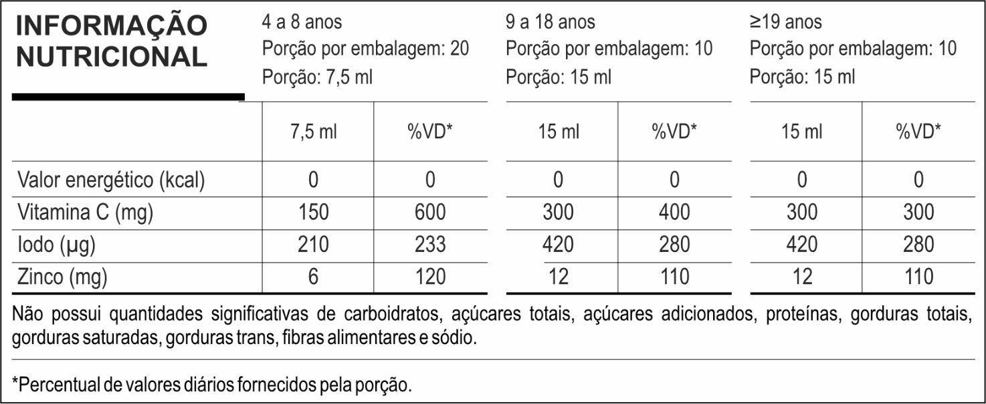
Embalagem com frasco de 150 mL e copo dosador.
Ingredientes: Água Purificada e Sorbitol 70% (Veículos), Mel, Ácido Ascórbico (Vitamina C), Sulfato de Zinco, Iodeto de Potássio, Aromas Idênticos aos Naturais de Limão e Mel, Conservante Benzoato de Sódio, Acidulante Ácido Cítrico, Corante Caramelo, Espessante Goma Xantana, Edulcorante glicosídeos de esteviol (estévia). NÃO CONTÉM GLÚTEN. NÃO CONTÉM LACTOSE. COLORIDO ARTIFICIALMENTE. CONTÉM AROMATIZANTES.

Slide 11
www.Biofhitus.com.br
@biofhitus
Facebook.com/Biofhitus

